Slide 1
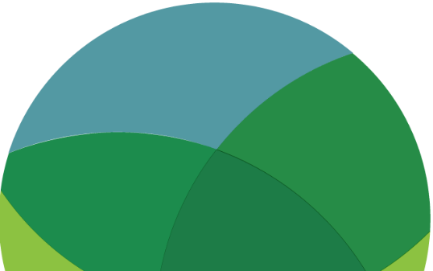

KOLLEKTIV HANDLING
LES/SE/
HØR/SKRIV/HANDLE
www.planetpulse.eu
2024 - 2026
Dokumentnavn
Av
Partnernavn

Slide 2

INNHOLD
01
Hvorfor kollektiv handling er avgjørende
02
Les
03
Se
04
Hør
05
Prøv selv
06
Hovedpunkt

Slide 3
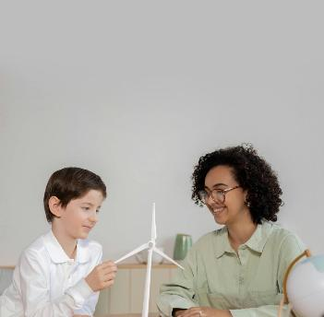
01
Hvorfor kollektiv handling er avgjørende
Når grupper går sammen, blir små ideer forsterket. Kollektiv handling handler om felles visjon, felles innsats og felles endring. Det handler mindre om «én stor helt» og mer om mange hender og mange stemmer som arbeider mot noe bedre.

Slide 4

02
Les
Artikkel – Brave Women of Kruščica join forces with residents of the Shushica Valley
En fortelling om solidaritet: kvinner fra Bosnia-Hercegovina som støtter albanske lokalsamfunn i å verne elver. Den viser hvordan samarbeid på tvers av landegrenser og gressrotaktivisme kan skape reell forandring.
Lenke
Bok – Practical Radicals: 7 Strategies to Change the World
Henter konkrete lærdommer fra organisatorer: hvordan bygge bevegelser, håndtere utfordringer og skalere handling. Nyttig hvis du vil ha strategier du kan tilpasse.
Lenke
Nettside – Friends of the Earth Ireland
Et gressrotnettverk som arbeider på tvers av mange kampanjer: klimarettferdighet, null forurensning og bærekraftige lokalsamfunn. Å se hvordan de mobiliserer lokalt kan gi deg ideer til hvordan gruppehandling ser ut i praksis.
Lenke
Nyhetsbrev – Building Community for the Climate Movement (YES! Magazine)
«Minimum Viable Planet» er en nesten ukentlig kommentar om klima-aktige greier. Denne uken: å bli med, organisere og bygge et klimafellesskap. Nyttig for å forstå taktikkene bak kollektivt arbeid.
Lenke

Slide 5

03
Se
Dokumentar – Blue Heart
(Hele filmen)
Skildrer kampen for å redde elven Vjosa og andre. Viser at når lokalsamfunn forplikter seg, kan selv mektige politiske og økonomiske krefter utfordres.
Lenke
TED-foredrag – How shocking events can spark positive change (Naomi Klein)
Klein snakker ikke bare om hva som er galt – hun hevder at bare massebevegelser kan fremtvinge den strukturelle endringen som trengs.
(Jeg fant dette via troverdige mediekilder; se «The climate crisis: Is capitalism the problem?» på Al Jazeera, som omtaler Klein.)
Lenke

Slide 6

04
Hør
Podkast – «A real convergence of young people and trade unionists on climate action»
Yvonne O'Callaghan reflekterer over hvordan ungdomsstreiker og samarbeid på tvers av generasjoner kan forskyve makt og samtale. Inspirerende for alle som tenker «hvordan kobler vi grupper sammen?»
Lenke
Podkast – Generation Green
(Climate One)
Består av intervjuer med unge talspersoner og organisasjoner som forteller om hvordan unge mennesker mobiliserer skoler og lokalsamfunn. Minner deg om at du ikke trenger å vente: du kan starte i det små og vokse.
Lenke

Slide 7
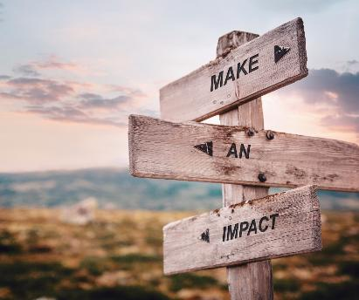
05
Prøv selv
SKRIV:
Tenk på én lokal sak (skole, nabolag, grøntområde) som du bryr deg om. Skriv ned hvem du kan invitere til å samarbeide med deg (venner, klubber, lokale organisasjoner).
DISKUTER:
Del ideen din med en gruppe jevnaldrende. Hvilke roller kan folk ha? Hvilke ressurser kan du trenge? Hvilke mulige hindringer ser du for deg?
HANDLE:
Organiser en liten gruppeaktivitet – kanskje en opprydding, en plakatkampanje eller en kampanje i sosiale medier. Følg med på hva som fungerer, hva som ikke gjør det, og hvilke forbindelser du bygger.

Slide 8

Hovedpunkt
Kollektiv handling viser oss at reell endring ikke handler om å vente på noen andre – den handler om at vi velger å gå sammen, holde ut gjennom utfordringer og bruke vår felles styrke. Fellesskap er drivkraften bak klimahandling.

